Slide 1
EletroShop
Licenciatura em Engenharia Informática
FCTUC
Base de Dados 2021/2022

Slide 2
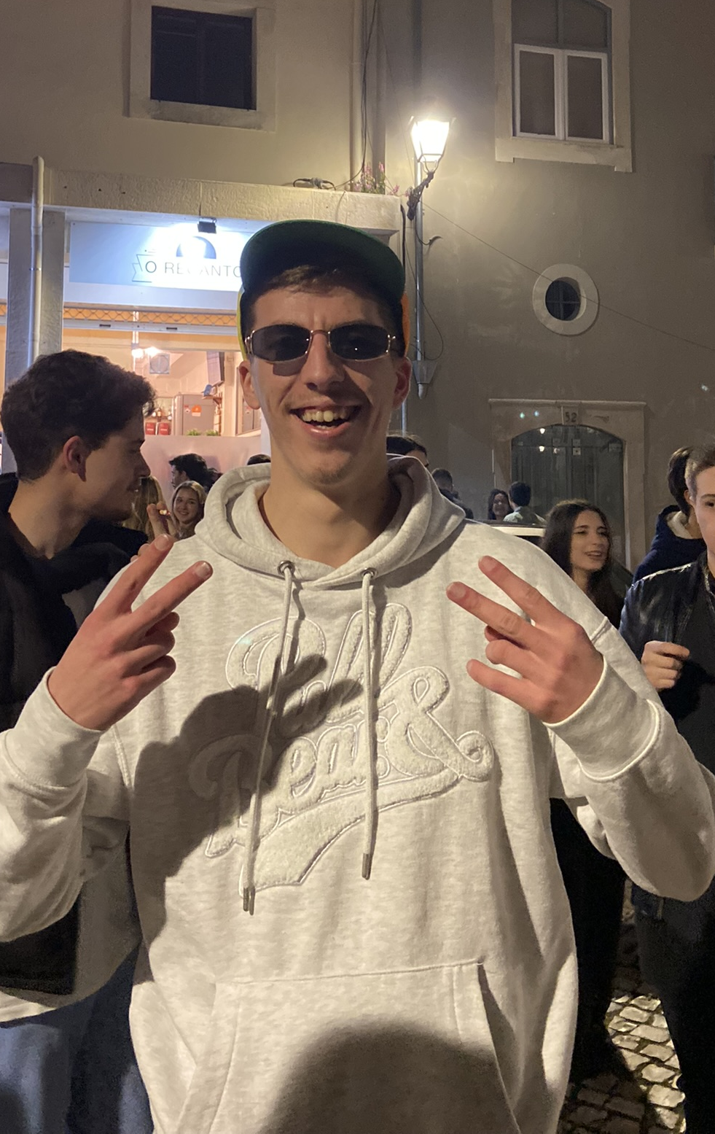
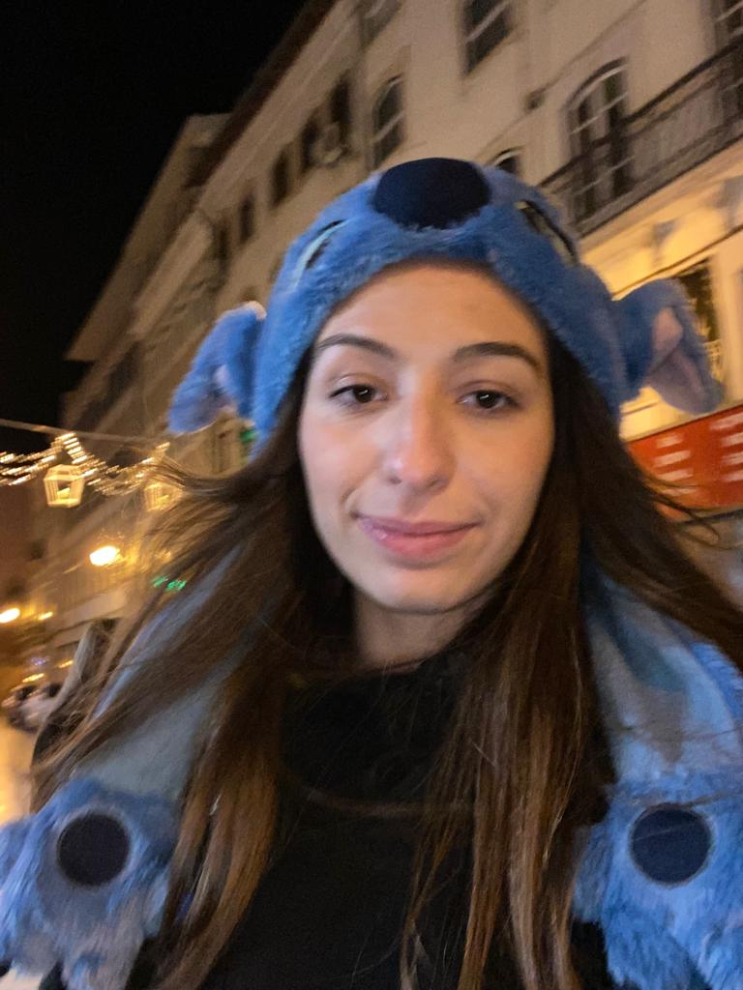
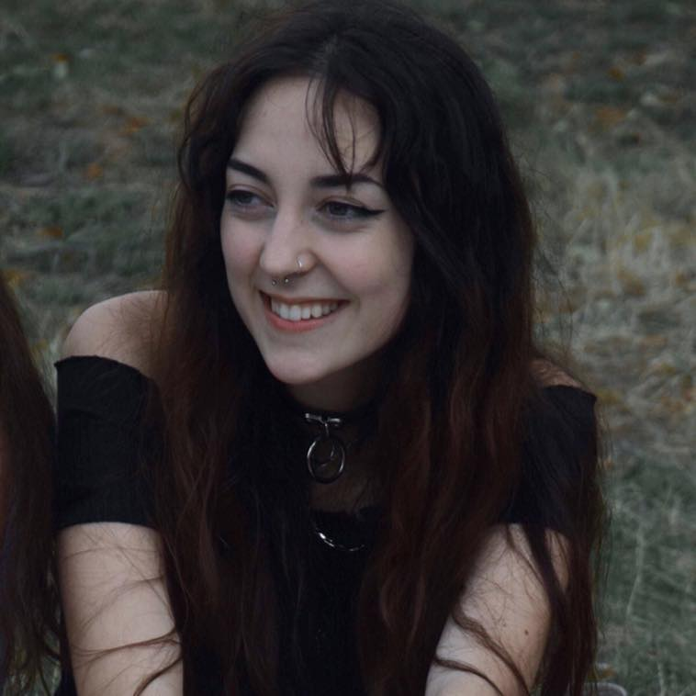
Membros do grupo
Bárbara Gonçalves
2018295452
Carlos Matos
2020245868
Mariana Magueijo
2020246886

Slide 3
Descrição do projeto
O objetivo do projeto é criar uma base de dados com recurso a uma API REST através de pedidos HTTP. Consiste em desenvolver um sistema simplificado de venda de produtos eletrónicos online, permitindo uma interação entre os compradores e vendedores.
Uma encomenda é constituída por um ou vários produtos, vendidos por diferentes vendedores. Os administradores são responsáveis por gerir a plataforma, podendo criar campanhas, que por sua vez podem ser utilizados por compradores.
Qualquer utilizador deve poder fazer perguntas sobre um ou mais produtos, às quais pode obter uma ou mais respostas de outros utilizadores. Utilizadores que já realizaram encomenda de algum produto podem fazer o rating do mesmo.

Slide 4
Operações e Transações da base de dados
O nosso sistema de base de dados deve ser capaz de:
Registar e fazer o login de users;
Criar produtos, atualizar e consultar os seus detalhes;
Realizar encomendas;
Deixar feedback, rating e questões sobre um produto;
Criar e subscrever campanhas;
Notificar utilizadores;
Obter estatísticas mensais e dos descontos aplicados por campanha.

Slide 5
Conflitos
Escritas/leituras e escritas simultâneas podem causar conflitos. Estas situações podem ocorrer por exemplo ao registar utilizadores, ou ao editar os detalhes de um produto.
Tecnologias essenciais
Python;
PostgresSQL;
Onda.dei.uc.pt;
Postman

Slide 6
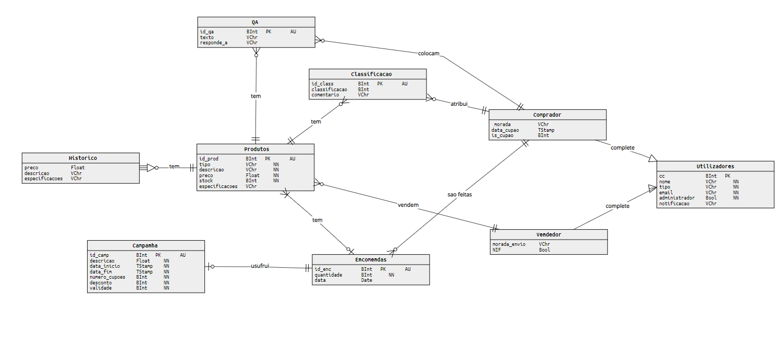
Diagrama ER

Slide 7
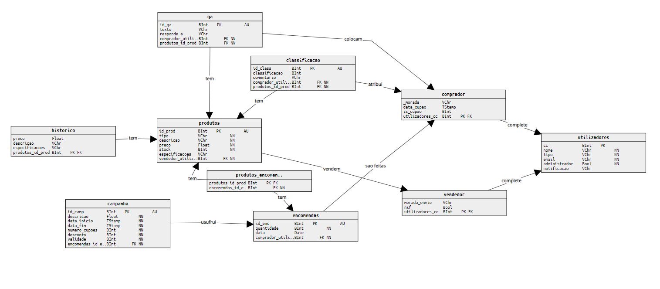
Modelo de Relacionamento de Dados

Slide 8
Plano de desenvolvimento
 | Semana 1 | Semana 2 | Semana 3 | Semana 4 | Semana 5 | Semana 6 | Semana 7
Registar users | Carlos
Autenticar users | Mariana
Criar produto | Bárbara
Atualizar produto |  | Carlos
Efetuar compra |  | Mariana
Deixar feedback |  | Bárbara
Comentário/Pergunta |  | Carlos
Consultar info produto |  | Mariana
Estatísticas mensais |  | Bárbara
Notificações |  |  | Todos | Todos
Criar campanha |  |  | Carlos
Subscrever campanha |  |  |  | Bárbara
Estatisticas campanha |  |  |  | Mariana
Término da campanha na data marcada |  |  |  |  | Todos | Todos
Tratamento de erros e testes |  |  | Todos | Todos | Todos | Todos | Todos

